Slide 1
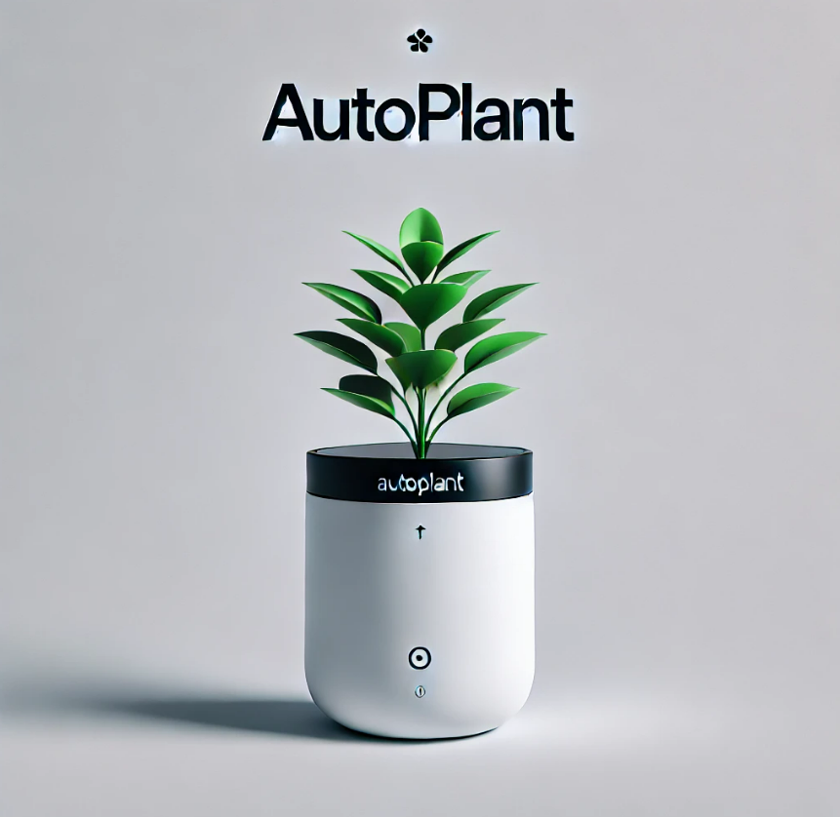


Акселератор
МИФИ
Щербинина Екатерина Б21-901

Slide 2
Описание проекта и технического решения
Проект направлен на создание умных горшков с автоматическими функциями ухода за растениями. Устройства предназначены для выращивания трав, овощей и декоративных растений в любых условиях. Горшки оснащены системами автоматического полива, удобрения и освещения, а также регулируемым размером, что обеспечивает комфортный уход и оптимальные условия для роста растений. Модульная конструкция позволяет создавать декоративные композиции, добавляя эстетическую ценность в интерьеры.
Умные горшки оснащены микропомпами для автоматического полива и подачи удобрений, а также датчиками, контролирующими влажность, освещенность, температуру и уровень удобрений. Регулируемые лампы создают оптимальный микроклимат, автоматически включаясь при необходимости. Изменяемый размер горшка адаптируется под рост корневой системы, а модульная конструкция позволяет формировать декоративные композиции. Управление осуществляется через мобильное приложение (ios, android), данные передаются по wi-fi или bluetooth и хранятся в облаке. Интеграция с Яндекс. Станцией обеспечивает голосовое управление через Алису. Разработка на Swift/Objective-C (iOS) и Kotlin/Java (Android). Обработка данных с использованием SQL.

Slide 3
Описание бизнес-модели
Описание ключевых аспектов проекта и стратегии выхода на рынок
Ключевые потребители: | Городские жители, корпоративные клиенты, дизайнеры, садоводы
Объём рынка: | Высокий потенциал благодаря растущей популярности умных устройств
(Долгосрочные контракты с производителями) | Основной спрос ожидается среди жителей городов и корпоративного сектора
Маркетинговая стратегия: | Возможность адаптации под разные растения, комплексность, умное устройство
(Инвестиции от фондов и гранты) | Каналы продвижения: маркетплейсы, официальный сайт
География: СНГ | Прибыль: продажи горшков, подписка, корпоративные решения, услуги по установки
Проект предлагает уникальные решения для автоматизации ухода за растениями, открывая новые возможности для различных потребительских сегментов.

Slide 4

Спасибо за внимание!

